Slide 1
СКАЗКА ПРО МЕСТОИМЕНИЯ.

Slide 2
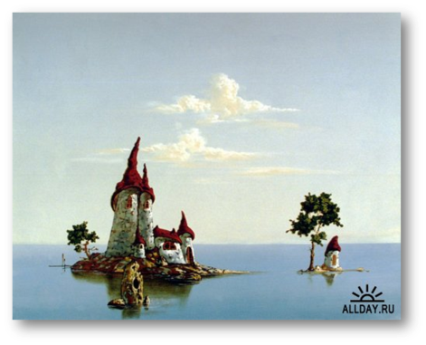
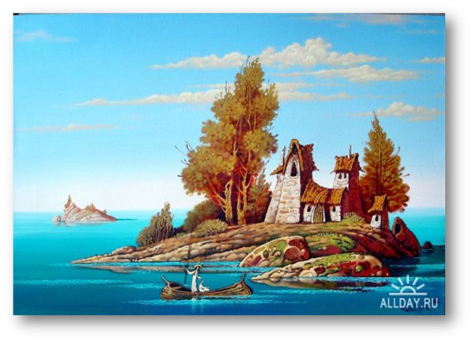
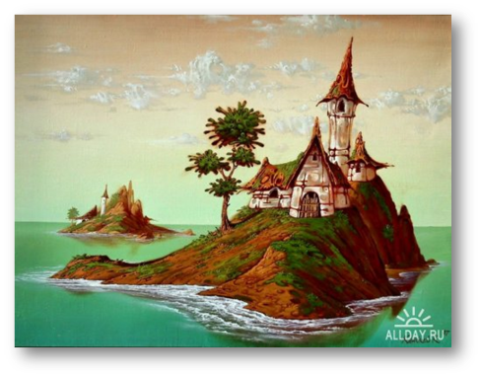
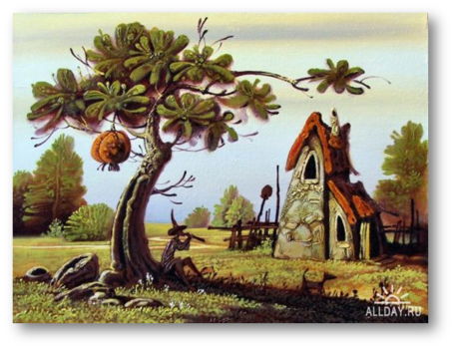
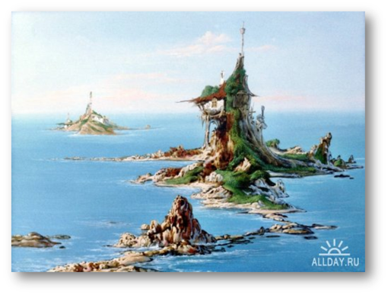
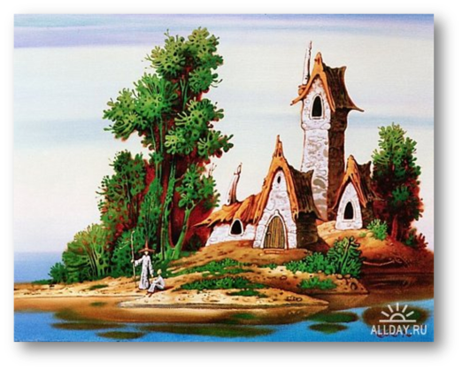
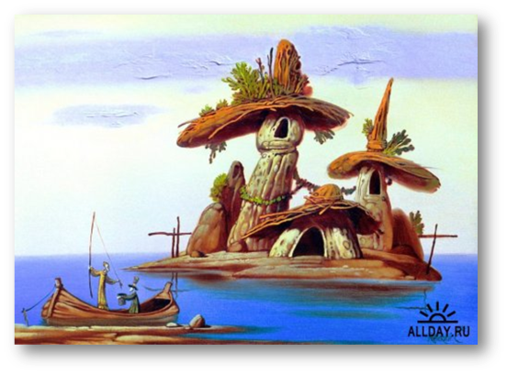
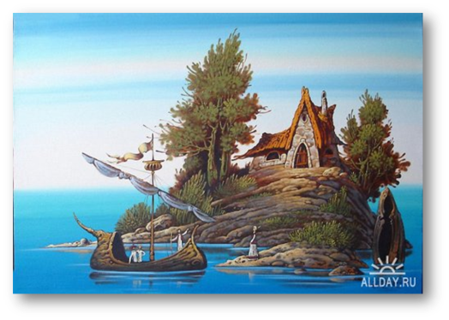
В тридевятом царстве в тридесятом государстве была большая страна. А страну эту называли Страна Местоимений. И были в этой стране и большие и малые города. И названия этим городам были – Личный, Возвратный, Притяжательный, Указательный, Вопросительный, Относительный, Отрицательный, Определительный и Неопределённый. И жило в этой сказочной стране великое множество местоимений. И селились они по городам по своим интересам и характерам.

Slide 3
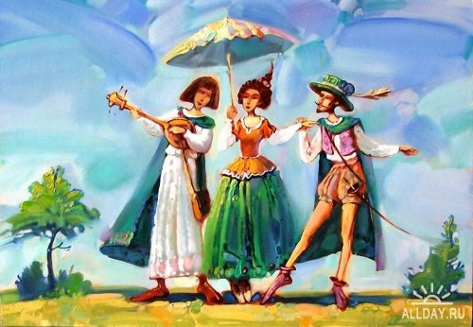
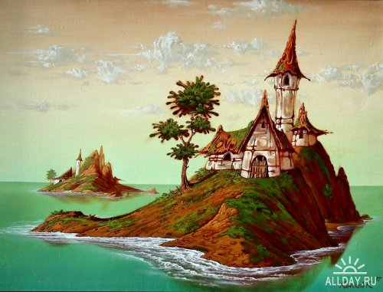
Так в городе Личный жили личные местоимения. Гордые и независимые жители Я живут на улице Яколки . Когда они женятся, то меняют свою фамилию на – МЫ. На улице Тыколки живут воспитанные взрослые – ВЫ и их озорные детки – ТЫ. На Дружной улице живут брат ОН, сестра ОНА и их фантастическое животное ОНО. Их видят всегда вместе и зовут просто – ОНИ.

Slide 4
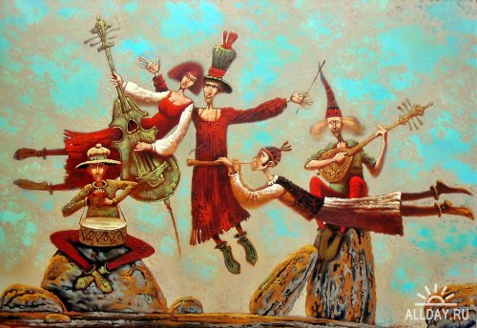
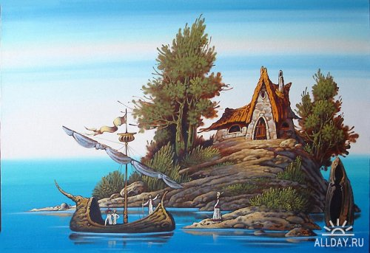
Самый маленький город в стране - Возвратный. В нём живёт только одна семья – себялюбки, так их называют в других городах. Потому что они только и делают, что говорят о себе и любят только СЕБЯ.

Slide 5
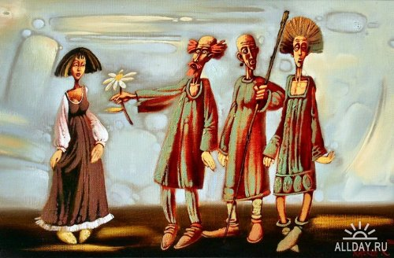
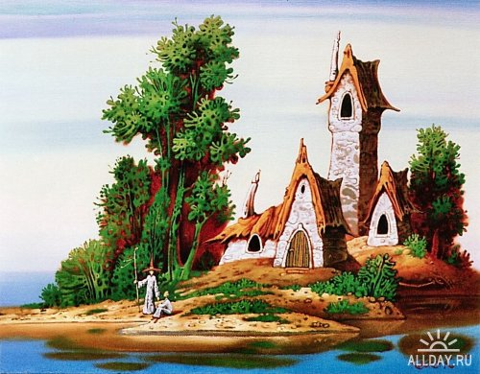
Третий город – Притяжательный. В этом городе живут очень дружные жители – местоимения - МОЙ, ТВОЙ, ЕГО, ЕЁ, НАШ, ВАШ, ИХ, СВОЙ. Они всегда готовы помочь не только жителям своего города, но и жителям всей страны.

Slide 6
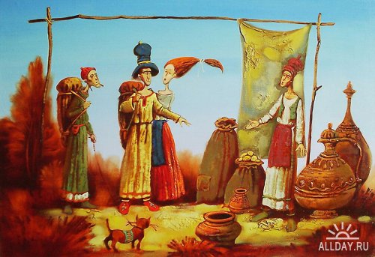
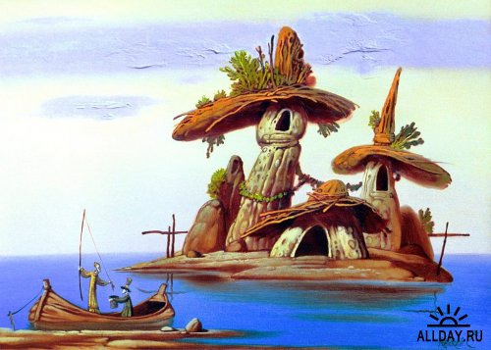
В городе Указательный живут самые невоспитанные местоимения. Они только и делают, что показывают друг на друга пальцем и говорят: ЭТОТ, ТОТ, ТАКОЙ.
Самые любознательные жители страны собрались в одном городе. Они постоянно задают друг другу и всем, кто к ним приезжает вопросы: КТО? ЧТО? КАКОЙ? КАКОВ? КОТОРЫЙ? ЧЕЙ? СКОЛЬКО? Поэтому своему городу они дали самое правильное название – Вопросительный.

Slide 7
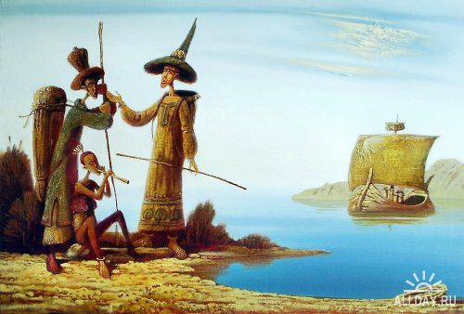
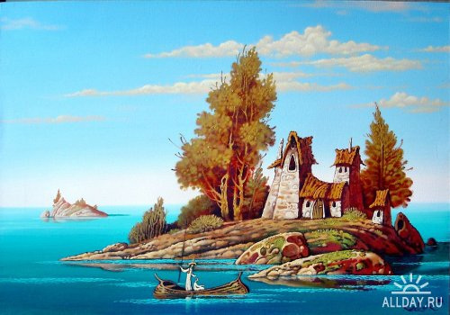
А вот в городе Относительный вопросов нету. Там живут очень спокойные жители, хотя внешне слова, которые они произносят и похожи на слова их соседей: КТО, ЧТО, КАКОЙ, КАКОВ, КОТОРЫЙ, ЧЕЙ, СКОЛЬКО. Только говорят они их спокойно. Например, вот так мама может сказать своему непослушному ребёнку: “Ах, в который раз ты не слушаешься меня...”

Slide 8
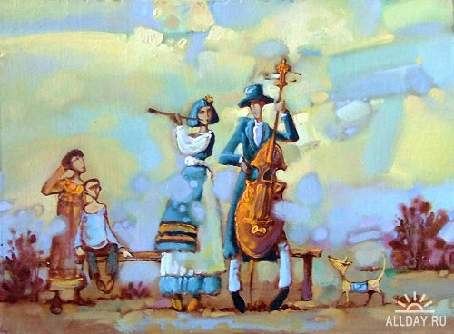
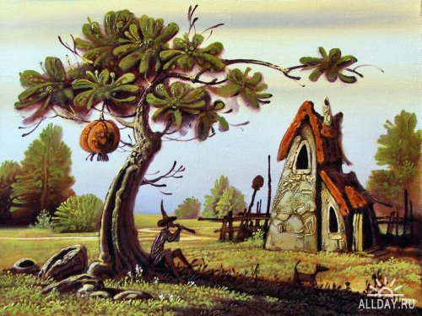
В городе Определительный живут всякие разные местоимения. У них очень разные интересы, но все они очень добрые и работящие жители: ВЕСЬ, ВСЯКИЙ, КАЖДЫЙ, САМ, САМЫЙ, ИНОЙ, ЛЮБОЙ, ДРУГОЙ.

Slide 9
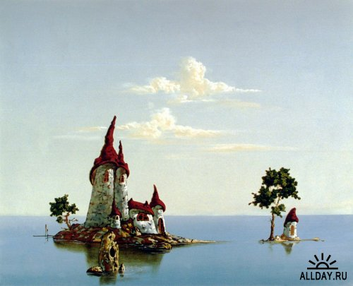
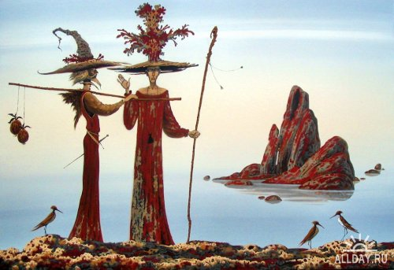
Самые упрямые местоимения живут в городе Отрицательный. Они ни с кем никогда не соглашаются и всегда всё отрицают: НИКТО, НИЧТО, НИЧЕЙ, НИКАКОЙ, НЕКОГО, НЕЧЕГО. Они часто говорят: “Никого, ничего никто не видел. Ничего никто не брал. И вообще я ничего не знаю.”

Slide 10
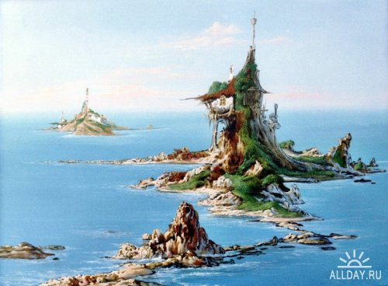
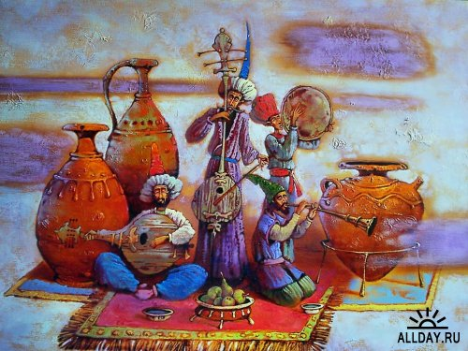
Самый последний город в Стране Местоимений – это город Неопределённый. У жителей этого города есть одна любимая сказка. Которая начинается словами: “В НЕКОТОРОМ царстве, в НЕКОТОРОМ государстве жили-были НЕСКОЛЬКО НЕКТО и НЕЧТО. НЕКОТОРЫЙ КТО-ТО ЧТО-ТО ГДЕ-ТО видел красивое, но нам с вами об этом не расскажет…”

Slide 11
http://www.liveinternet.ru/users/gammalia/post54879437/#
http://www.best-of-web.com/pages/101222-161056-333042.html
http://www.liveinternet.ru/tags/%EA%EB%E8%EF%E0%F0%F2+-+%E6%E5%ED%E8%F5+%E8+%ED%E5%E2%E5%F1%F2%E0/
http://www.clipartof.com/portfolio/kjpargeter/illustration/black-silhouetted-family-with-two-children-28527.html
http://nsportal.ru/ap/shkola/russkii-yazyk/library/lingvisticheskie-skazki
Для создания презентаций использовалась коллекция картин Константина Канского «Сказочная страна»
Презентацию выполнила ученица 6 класса МБОУ «СОШ №18» г. Воткинска
Пашкова Кристина, преподаватель Наумова Татьяна Рудольфовна .

